Slide 1
Тема 9. Порівняння клініко-лабораторних досліджень у здоровою людини при стані спокою та фізичному навантажені з боку нервової системи.
Онуфриенко Оксана

Slide 2
Комп'ютерна томографія
Комп'ютерна томографія, або КТ, - діагностичний метод, заснований на застосуванні рентгенівського випромінювання. Х-промені, продуковані в рентгенівській трубці томографа, впливають на досліджувану ділянку тіла пацієнта під різними кутами. Датчики апарату отримують дані про пошарове сканування, які одразу обробляються комп'ютером і «вишиковуються» у загальну картину. Таким чином, лікар бачить детальне зображення головного мозку і на цій підставі може ставити діагноз.
На відміну від рентгенографії, КТ значно більш інформативна, та дозволяє докладно розглянути будь-яку ділянку органу.
Від магнітно-резонансної томографії комп'ютерна відрізняється більше низькою вартістю дослідження та відсутністю деяких протипоказань: наявність у пацієнта металевих протезів, імплантатів та кардіостимулятора не є перешкодою для КТ.

Slide 3
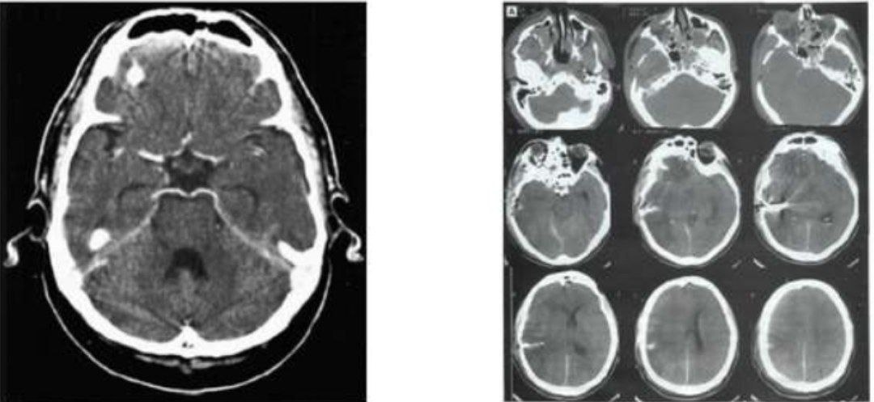
Комп'ютерна томографія поділяється на:
покрокову або традиційну КТ (при якій одномоментно сканується 1 томографічний зріз);
- спіральну КТ (при якій дані знімаються з усього досліджуваного об'єму, а потім з них реконструюються окремі томографічні зрізи).

Slide 4
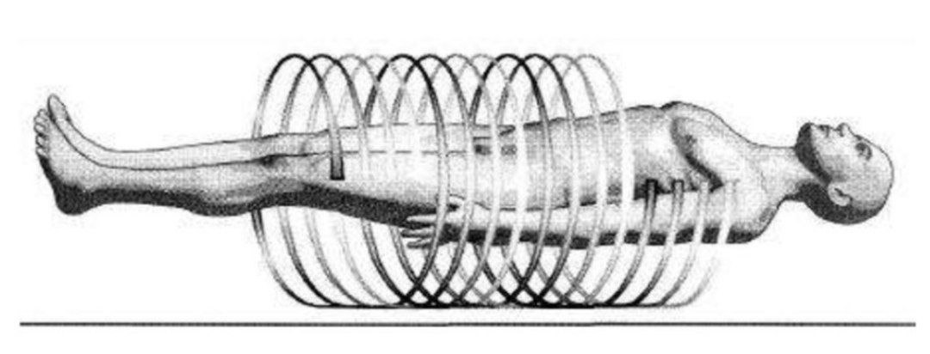
Спіральний режим сканування
(схема руху трубки відносно тіла пацієнта)

Slide 5
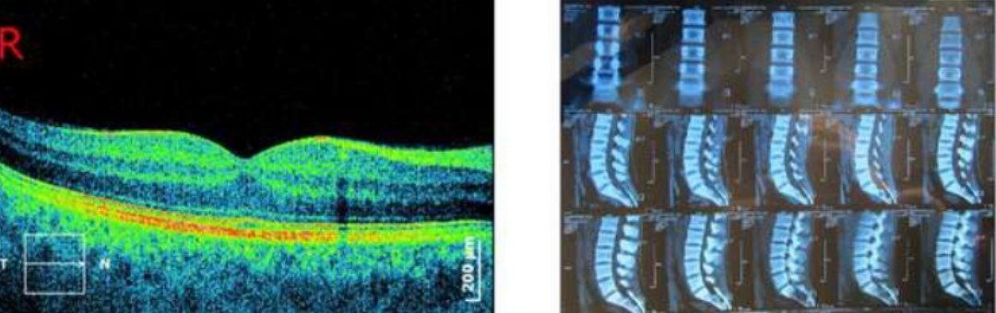
Спіральна КТ, в свою чергу, поділяється на:
- однозрізову (при якій одночасно можна отримати тільки один томографічний шар);
- багатошарову або мультизрізову МСКТ (при якій одночасно реконструюються від 2 до 640 томографічних зрізів).

Slide 6
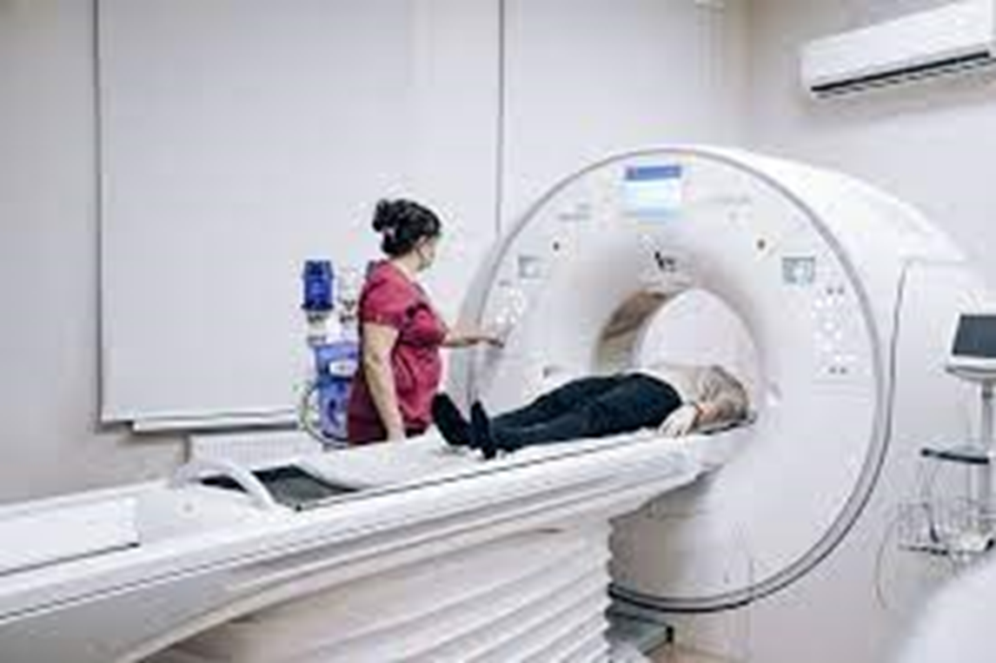
Комп'ютерна томографія голови
Комп'ютерна томографія голови маркується КТ чи КТ шкіри. Це рентгенівське обстеження, яке використовується у таких випадках, як:
церебральний судинний інсульт,
всі види черепно-мозкових травм,
підозра на ішемічні зміни головного мозку або пухлини головного мозку,
атрофія головного мозку
підозра на вади розвитку зовнішнього та середнього вуха,

Slide 7
Комп'ютерна томографія голови
підозра на хронічний середній отит,
Хвороба Альцгеймера,
післяопераційний контроль,
рак слинних залоз,
гайморит, поліпи, травми.
новоутворення, такі як гліома, астроцитома, лімфома або метастази пухлини,
травми голови, такі як гематоми, забиття головного мозку, переломи кісток черепа,
підозри на вади розвитку у дітей
церебральна ішемія,
внутрішньомозковий крововилив,
хронічний інсульт,
кісткові зміни.

Slide 8
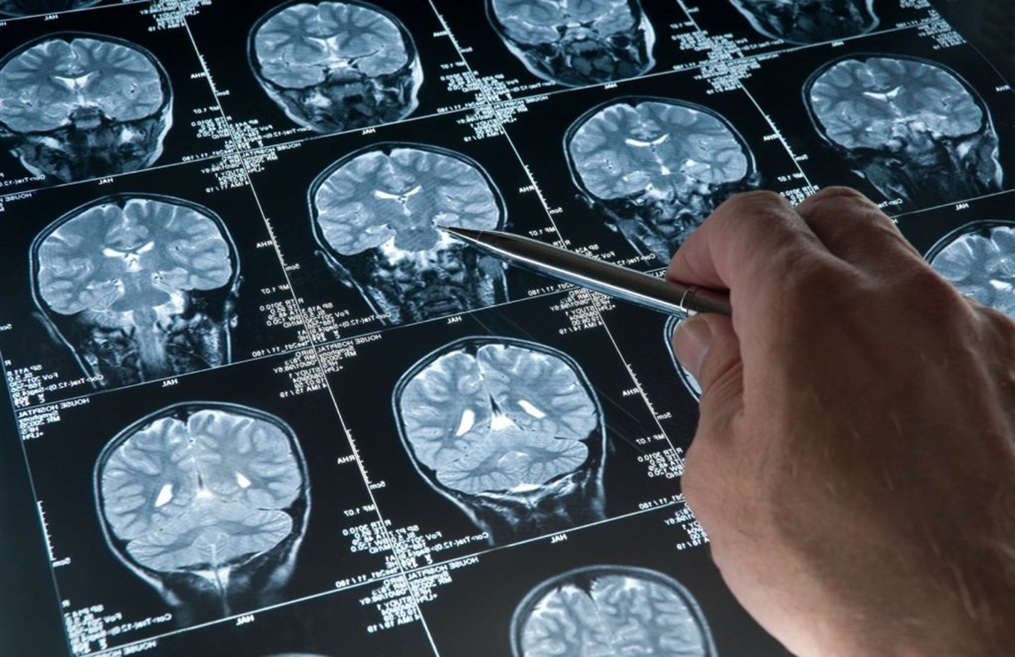
Комп'ютерна томографія голови з контрастом
Деяким пацієнтам під час комп'ютерної томографії необхідно вводити контрастну речовину, мета якої краще візуалізувати отримане зображення. Контрастна речовина найчастіше складається з йоду і може вводитися внутрішньовенно чи перорально.

Slide 9
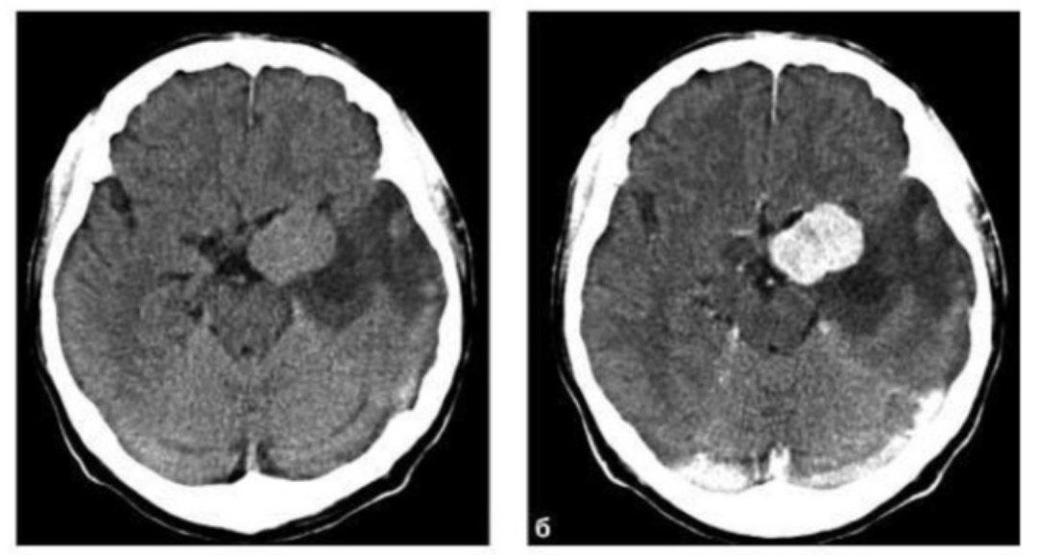
При забитих місцях середнього ступеня тяжкості на фото видно значну кількість невеликих крововиливів, які мають підвищену щільність і локалізуються в області набряку. У деяких випадках може бути помітне звуження підоболочкових просторів та шлуночків мозку.

Slide 10
Протипоказання
Абсолютних протипоказань до КТ немає. Метод можна виконувати пацієнту в будь-якому стані (навіть при штучної вентиляції легень). Оскільки дослідження пов'язано з невеликим променевим навантаженням, при обстеженні вагітних жінок та маленьких дітей необхідно ретельно зважувати необхідність проведення КТ у кожному конкретному випадку. Окремо обговорюється можливість внутрішньовенного введення йодовмісних контрастних речовин. Введення контрасту у багатьох випадках значно збільшує обсяг одержуваної інформації. Однак через можливий алергічної дії препарату у деяких пацієнтів кожне введення має бути обґрунтовано. При необхідності перед введенням контрастної речовини здійснюються протиалергічні заходи.

Slide 11
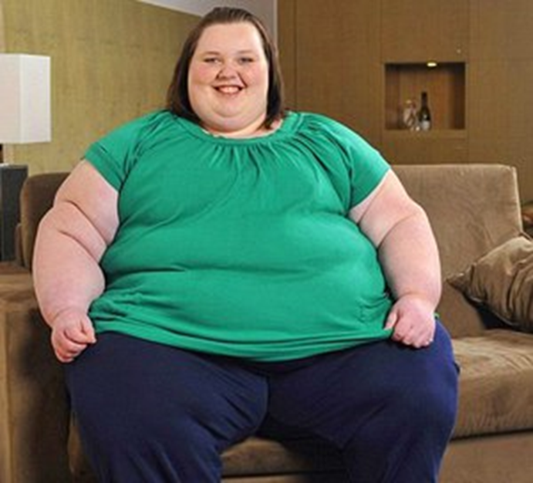
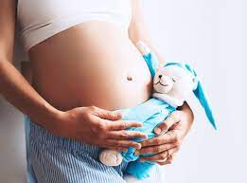
Протипоказання
Вагітність (тератогенна дія рентгенівського випромінювання);
- Маса тіла більше максимальної для приладу (маса тіла більше 180 кг для КТ).

Slide 12
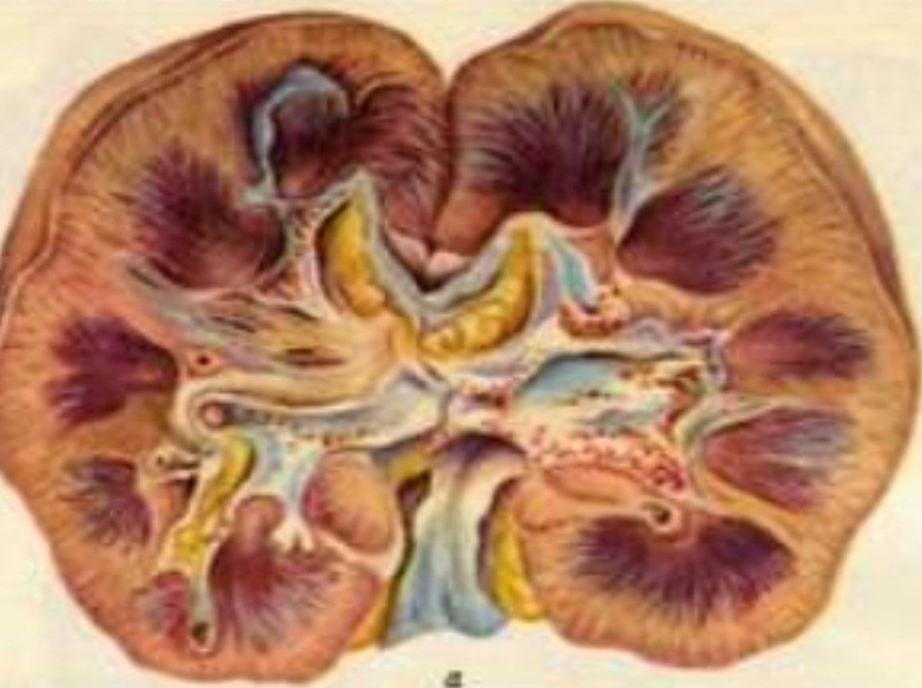
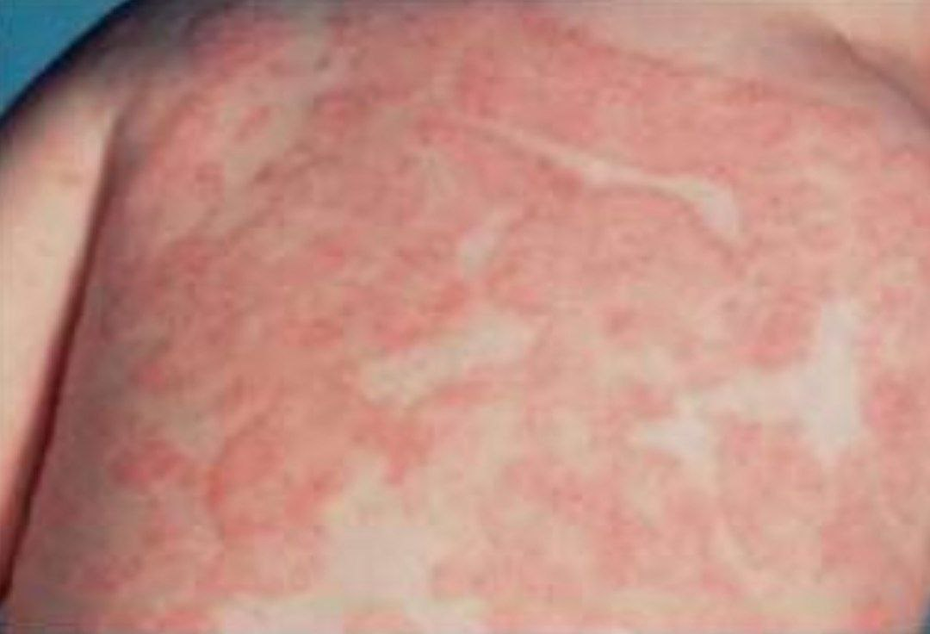
Протипоказання
- Феохромоцитома(гіпертонічні кризи при застосуванні іонних контрастів,можна використовувати неіонні);
- Серповидно-клітинна анемія;
- Гіпертиреоз(тиреотоксичний криз). - Інсулінозалежний цукровий діабет (ниркова недостатність).
- Міастенія гравіс (гострі стани); - Наявність алергії на контрастний препарат;

Slide 13
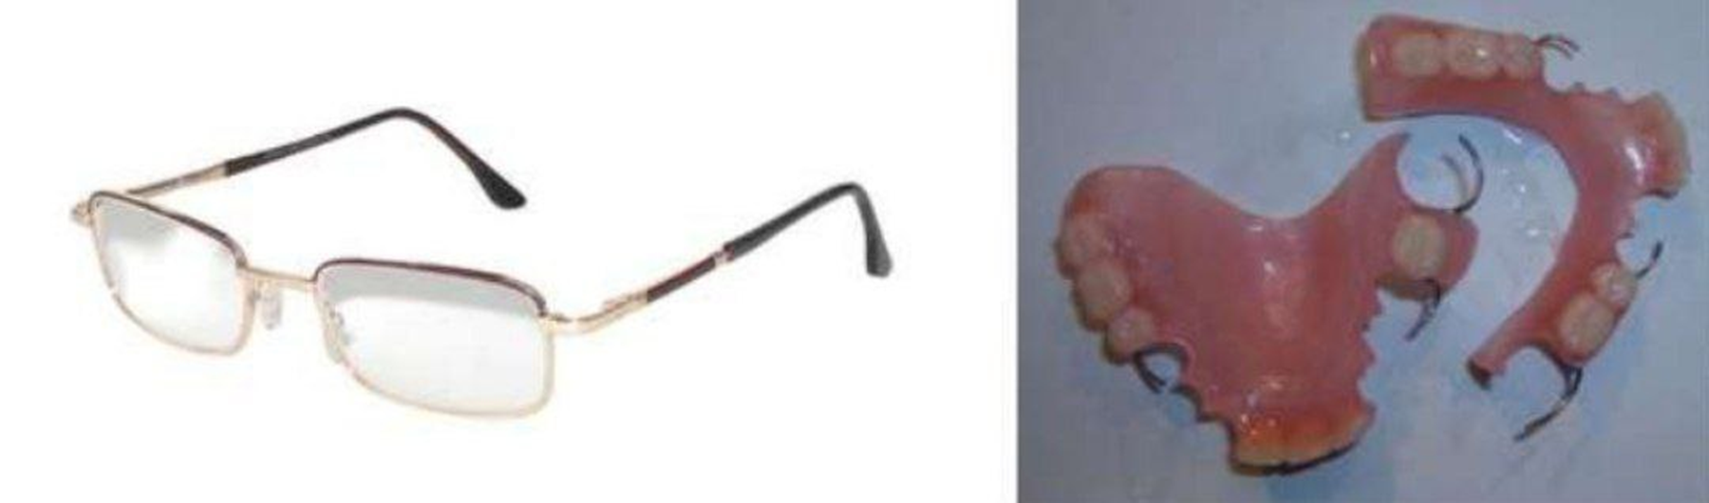
Підготовка
- На дослідження необхідно прийти в зручному, просторому одязі. - Металеві об'єкти, включаючи коштовності, окуляри, зубні протези і шпильки, можуть призвести до перешкод при КТ, тому їх необхідно зняти до дослідження або залишити вдома.

Slide 14
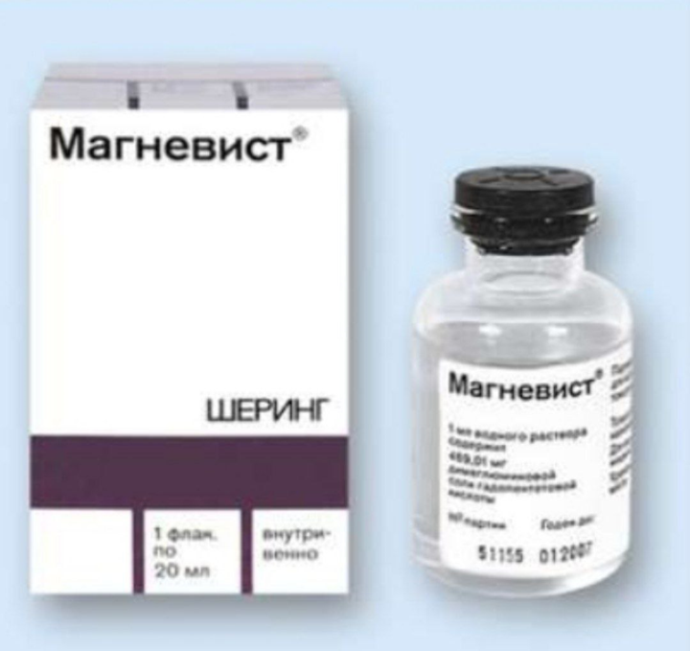
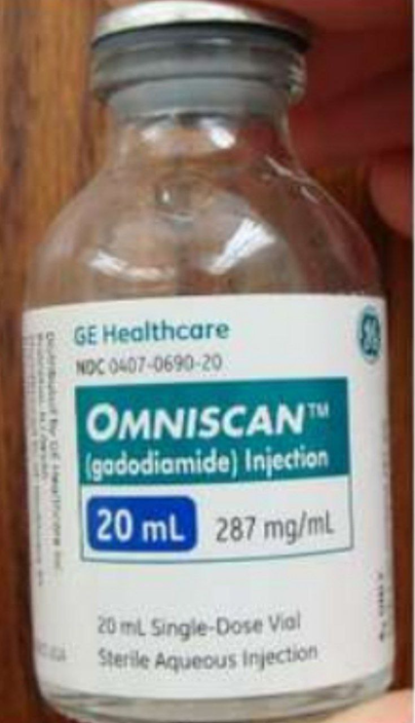
Підготовка
- Необхідно відмовитися від прийому їжі і рідин за кілька годин до КТ дослідження, особливо, якщо планується введення контрастного матеріалу. Якщо у пацієнта є алергія на контрастний матеріал, або «барвник», то лікар призначить препарати, які знизять ризик алергічної реакції.

Slide 15
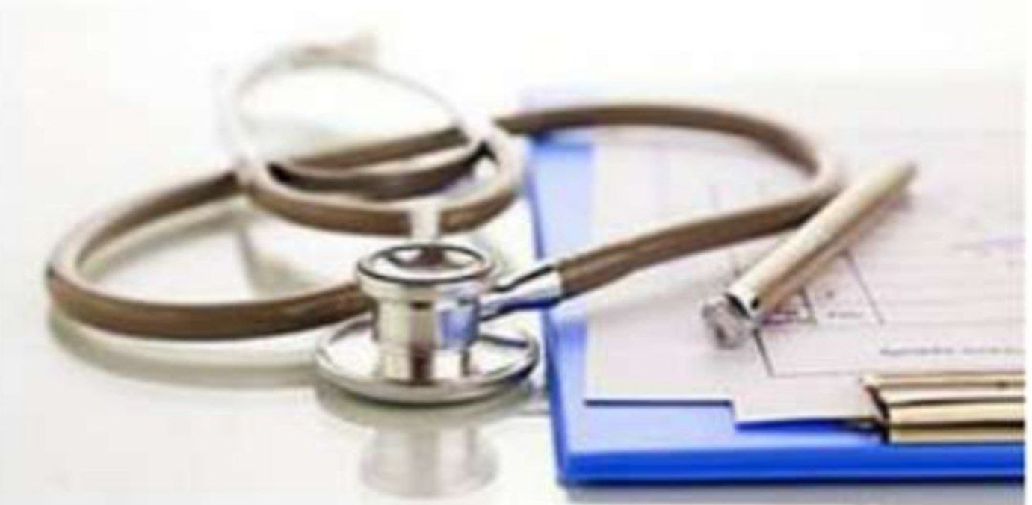
Підготовка
- Повідомте лікаря про будь-які захворювання або інші медичні стани, якими страждає пацієнт, наприклад про серцево-судинні захворювання, астму, цукровий діабет, захворювання нирок або щитовидної залози. Будь-яке з цих захворювань може збільшити ризик негативного впливу. Жінки повинні завжди повідомляти свого лікаря перед КТ про свою можливу вагітність.

Slide 16
Як відбувається обстеження
Дослідження КТ, як правило, не займе у Вас багато часу. Під час дослідження пацієнту необхідно лягти на спеціальний стіл, котрий буде рухатися у напрямку до рами томографа, званої гентрі. На відміну від МРТ, отвір гентрі комп'ютерного томографа широке, довкола залишається досить вільного простору. Випадки виникнення клаустрофобії під час проведення КТ відсутні.
Можливо, у процесі дослідження виникне необхідність у запровадження контрастного засобу. Це потрібно для того, щоб краще "висвітити" лікарю області, що цікавлять. Контрастні препарати для КТ - це сполуки йоду, які вводяться внутрішньовенно за допомогою автоматичного шприца. Якщо у Вас є алергія або непереносимість препаратів йоду, обов'язково повідомте про це лікаря та рентгенолаборанту. Після закінчення дослідження, отримані результати можна буде забрати наступного дня, або вони будуть передані Вашому лікаря або фахівця, який направив Вас нас обстеження. При терміновій необхідності та за погодженням з лікарем можливо одержання результатів протягом 1 години після дослідження.

Slide 17
Дякую за увагу!

